Slide 1


Slide 2


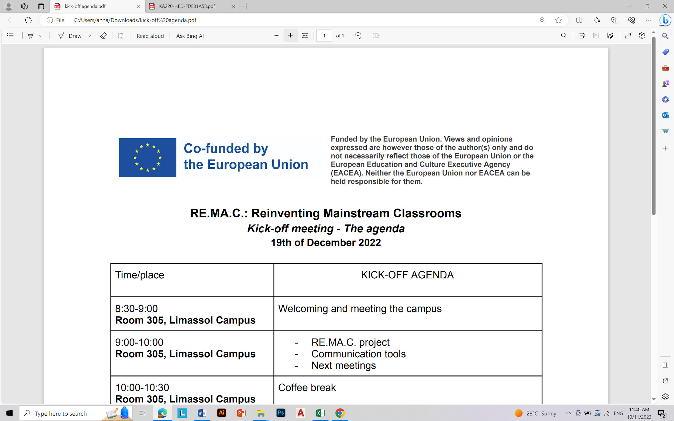

Conception Inclusive et Accessible.
Espaces publics conviviaux.
Module 5 : Conception de Villes Inclusives et Conviviales
5.1 Villes inclusives et accessibles. Des villes à l'écoute
5.2 Caractéristiques des villes conviviales
5.3 Types de villes accessibles et "conçues"
5.4 Infrastructures accessibles et navigation aisée pour tous/toutes les utilisateurs/trices
5.5 Création d'itinéraires piétonniers et cyclables. Études de cas
2023-1-CY01-KA220-HED-000160668

Slide 3
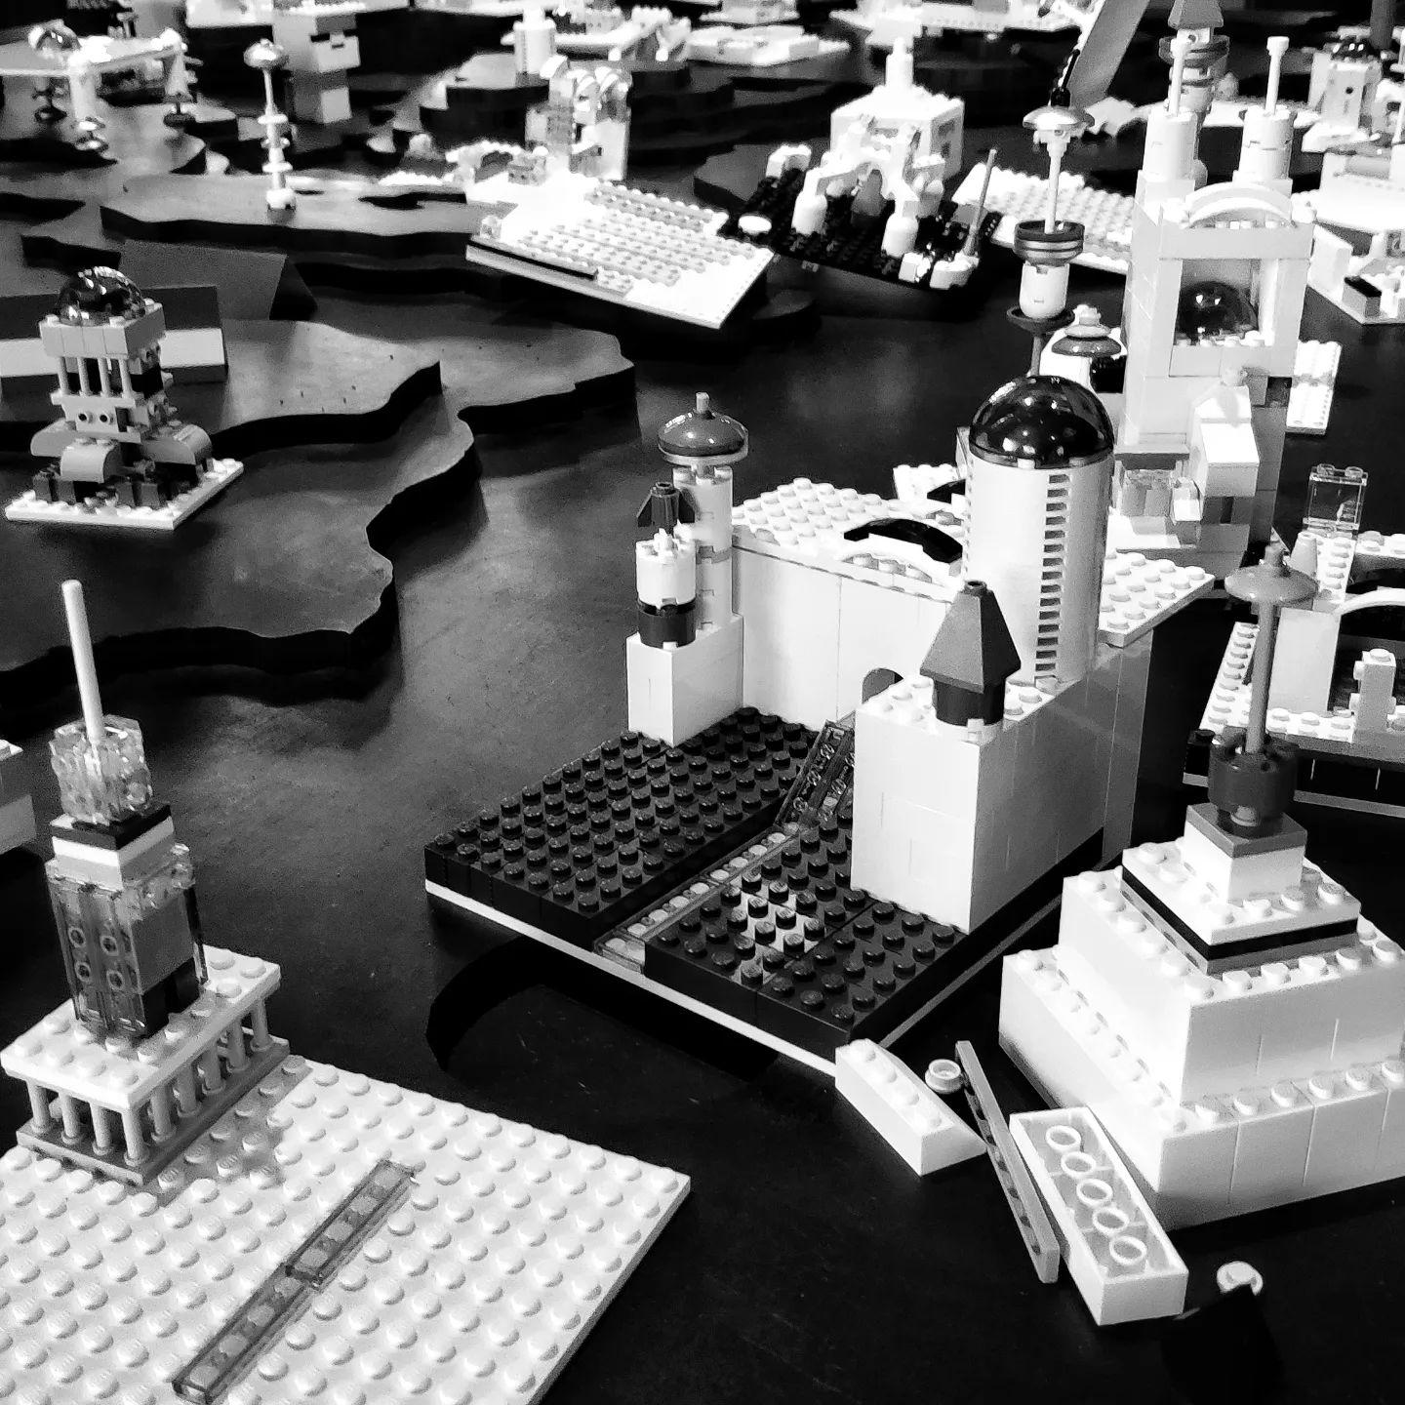
5.1 Villes Inclusives et Accessibles
Pour créer des villes inclusives et accessibles, il faut mettre l'accent sur la conception universelle, la participation des groupes marginalisés à la planification et l'élimination des obstacles dans l'environnement physique, numérique et social afin d'assurer une participation égale pour tous/toutes.
Les gouvernements locaux jouent un rôle essentiel dans la promotion d'un développement urbain inclusif en adoptant des normes internationales, en collaborant avec les parties prenantes et en utilisant des données pour contrôler l'efficacité des politiques d'inclusion.
Notes:
Dans le style de Kairouan, 1914 - Paul Klee - WikiArt.org (n.d.). www.wikiart.org. https://www.wikiart.org/en/paul-klee/in-the-style-of-kairouan-1914

Slide 4
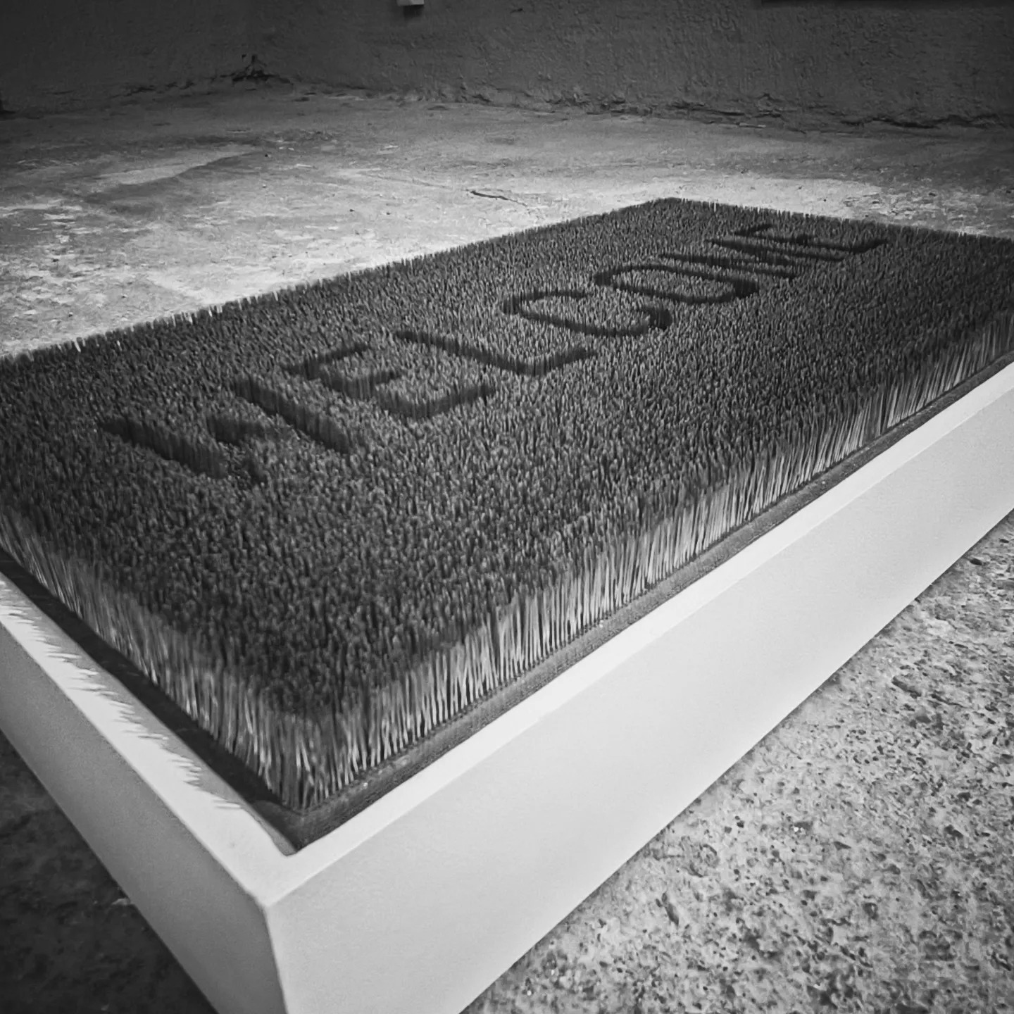
5.2 Caractéristiques des Villes Conviviales
Les villes conviviales donnent la priorité à l'accessibilité, à l'inclusion et à l'engagement communautaire en veillant à ce que tous les résident(e)s, indépendamment de leurs capacités ou de leurs antécédents, puissent participer pleinement à la vie urbaine.
La durabilité est une caractéristique essentielle des villes conviviales, qui mettent l'accent sur les infrastructures vertes, les transports durables, la réduction des déchets et la résilience climatique afin de créer un environnement durable pour les générations futures.
L'implication de la communauté fait partie intégrante des villes amies, qui encouragent la participation civique et l'inclusion sociale par le biais d'une conception urbaine collaborative et de programmes qui promeuvent la diversité et le bien-être de tous/toutes les résident(e)s.
Notes:
Dans le style de Kairouan, 1914 - Paul Klee - WikiArt.org (n.d.). www.wikiart.org. https://www.wikiart.org/en/paul-klee/in-the-style-of-kairouan-1914

Slide 5
5.3 Types de Villes Accessibles et "Conçues"
Ville de 15 minutes : Services de base à 15 minutes à pied ou à vélo.
Ville intelligente : Elle utilise la technologie pour une gestion urbaine efficace et durable.
Ville inclusive : Elle offre un accès égal aux opportunités pour tous/toutes les résident(e)s.
Ville-éponge : Elle se concentre sur la gestion de l'eau par l'absorption et la réutilisation.
Ville biophile : Elle intègre la nature pour améliorer le bien-être.
Ville-cycle : Elle se concentre sur la réduction des déchets et la réutilisation des ressources.
Citta slow : Elle promeut un rythme plus lent, l'économie locale et le patrimoine culturel.
Ville piétonne : Elle privilégie les infrastructures et la mobilité favorables aux piéton(ne)s.
Ville durable : Elle privilégie les énergies vertes et un faible impact sur l'environnement.
Ville accueillante pour les enfants : Elle crée des environnements sûrs et accessibles pour les enfants.
Ville accueillante pour les aînés : Conçoit des espaces urbains adaptés aux besoins des personnes âgées.
Ville design : Met l'accent sur une conception urbaine innovante et centrée sur l'être humain.
Notes:
Dans le style de Kairouan, 1914 - Paul Klee - WikiArt.org (n.d.). www.wikiart.org. https://www.wikiart.org/en/paul-klee/in-the-style-of-kairouan-1914

Slide 6
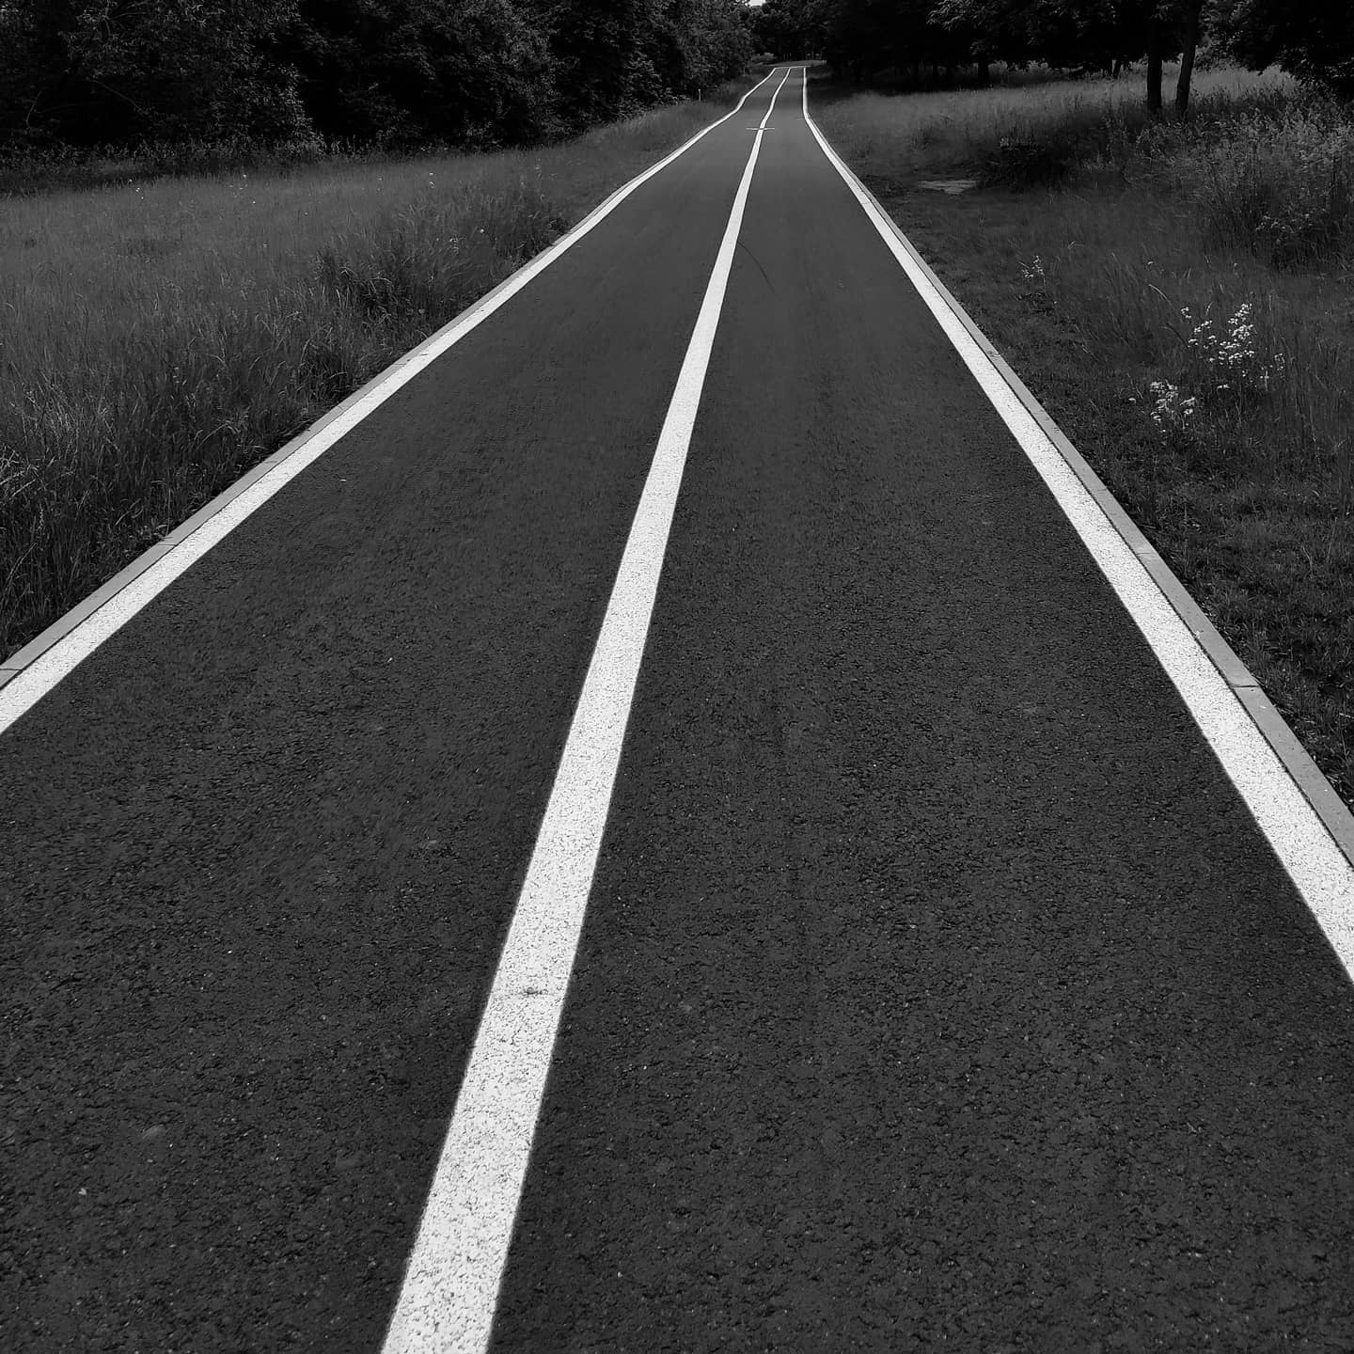
5.4 Infrastructures Accessibles et Navigation Aisée pour Tous/Toutes les Utilisateurs/trices
La conception urbaine inclusive est essentielle pour l'accessibilité. L'accessibilité des transports publics, des espaces et des services contribue à réduire l'exclusion sociale et permet à tous/toutes de participer pleinement à la vie de la cité.
Donner la priorité à l'accessibilité est bénéfique pour les villes, tant sur le plan social qu'économique. La conception inclusive favorise la diversité et le vieillissement de la population et attire davantage de personnes, ce qui favorise l'équité et la résilience.
La technologie des villes intelligentes et les normes d'accessibilité intégrées améliorent les espaces urbains. Les adaptations en temps réel rendent les villes plus sûres et plus intuitives, favorisant l'indépendance et la dignité de tous/toutes les résident(e)s.
Notes:
Dans le style de Kairouan, 1914 - Paul Klee - WikiArt.org (n.d.). www.wikiart.org. https://www.wikiart.org/en/paul-klee/in-the-style-of-kairouan-1914

Slide 7
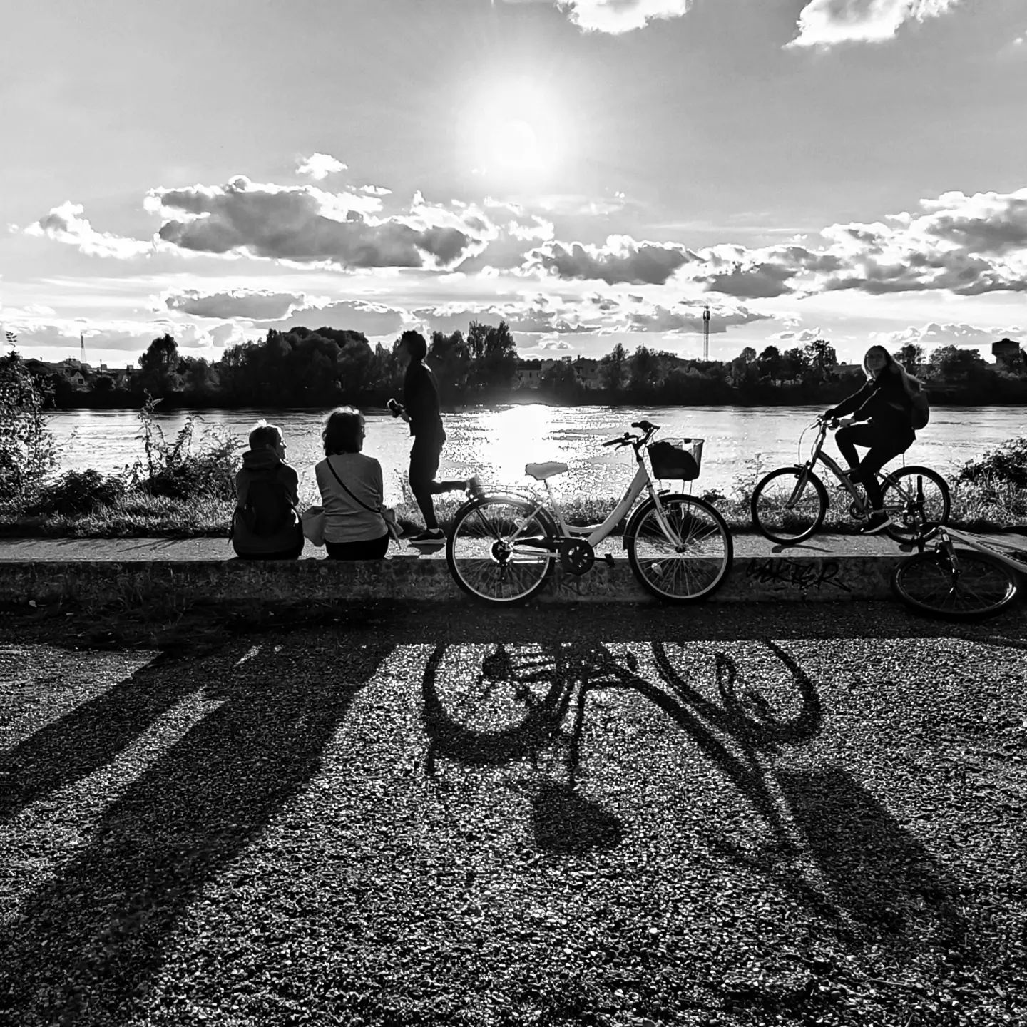
5.5 Création d'Itinéraires Piétonniers et Cyclables
Les plans généraux pour les vélos et les piéton(ne)s créent des villes plus sûres et plus accessibles en donnant la priorité à la marche et au vélo. Ces plans améliorent la mobilité, réduisent les encombrements et améliorent la santé publique tout en soutenant la durabilité et le développement économique.
Les plans autonomes offrent une approche ciblée et structurée du transport actif en veillant à ce que les modes de transport non motorisés se voient accorder la même importance et soient mieux intégrés dans l'infrastructure urbaine.
En impliquant la communauté et en s'alignant sur les objectifs plus larges de la conception urbaine, ces plans suscitent le soutien du public, garantissent le financement et rendent les villes plus agréables à vivre et plus inclusives pour tous/toutes les résident(e)s.
Notes:
Dans le style de Kairouan, 1914 - Paul Klee - WikiArt.org (n.d.). www.wikiart.org. https://www.wikiart.org/en/paul-klee/in-the-style-of-kairouan-1914

Slide 8
5. Activités | Matériel de lecture
CGLU, Villes inclusives et accessibles.
Nations Unies. Agenda 2030 pour le développement durable.
Convention relative aux droits des personnes handicapées (CDPH).
Nouvel agenda urbain.
Département américain du logement et de l'urbanisme. Créer des communautés praticables à pied et à vélo.
Creating walkable + bikeable communities : A user guide to developing pedestrian and bicycle master plans (Créer des communautés accessibles à pied et à vélo : guide de l'utilisateur pour l'élaboration de plans directeurs pour les piétons et les vélos).
Nations unies, Nouvel agenda urbain.
Convention des Nations unies relative aux droits des personnes handicapées.

Slide 9
5. Activités | Matériel de lecture
Nations Unies, Département des affaires économiques et sociales, Développement durable, Transformer notre monde : l'Agenda 2030 pour le développement durable.
Cadre de l'OMS pour les villes amies des aînés, Global age-friendly cities : a guide.
Gouvernement britannique : A Guide for Inclusive, Accessible, Safe and Resilient Urban Development (Guide pour un développement urbain inclusif, accessible, sûr et résilient).
CGLU : Construire des villes pour tous : des villes et des territoires inclusifs et accessibles.
Julienne Hanson. The Inclusive City : delivering a more accessible urban environment through inclusive design.
CGLU : Villes inclusives et accessibles.
Ville de Toronto. Lignes directrices sur la conception de l'accessibilité.
Études de cas : villes accessibles à pied et à vélo - Leçons de Séoul et de Singapour.

Slide 10
5. Activités | Matériel visuel
Comment Dubaï est devenue l'une des villes les plus accessibles au monde - https://www.youtube.com/watch?v=XjRHMO8RGUo
Comment concevoir des rues pour tous - https://www.youtube.com/watch?v=8mh-GTlvf0w
Concevoir pour l'accessibilité : l'architecture paysagère inclusive - https://www.youtube.com/watch?v=Gen_8hrFWb8
Open Sidewalk #3 : La ville accessible - https://www.youtube.com/watch?v=tf4vBIpku2g
Rendre les espaces partagés accessibles à tous - https://www.youtube.com/watch?v=GsTahycQjRU
Pourquoi les Pays-Bas sont INSENSÉMENT bien conçus : Journée hollandaise vs. américaine - https://www.youtube.com/watch?v=Ux8PahDH9bg
L'urbanisme fascinant à échelle humaine de la banlieue néerlandaise - https://www.youtube.com/watch?v=nImFJ7KKjAo
Les villes amies des aînés profitent à tous - https://www.youtube.com/watch?v=sppjdYCM8yg

Slide 11
5. Activités | Matériel visuel
How to Design Bicycle-friendly Cities - par The Life-Sized City - https://www.youtube.com/watch?v=RJGIhu02ATg&t=151s
Les super-blocs sans voitures de Barcelone expliqués - https://www.youtube.com/watch?v=9kmIUjHL0zs
La ville grandeur nature - Copenhague - https://www.youtube.com/watch?v=ZfeSjqUfQwE
La ville grandeur nature - Tokyo - https://www.youtube.com/watch?v=cuonmSoZmFw
Des densités vivables grâce à l'urbanisme traditionnel - https://www.youtube.com/watch?v=huauSWIGnrg
Comment Amsterdam est devenue un paradis pour les cyclistes - https://www.youtube.com/watch?v=DKbRL6Opifg

